Slide 1
Отдел записи актов гражданского состояния Администрации Можгинского района
пр

Slide 3
Регистрация новорожденных , по просьбе родителей, проводится в Можгинском роддоме

Slide 5
Начальник отдела ЗАГС Администрации Можгинского района Иванова Александра Сергеевна

Slide 6
Специалист –эксперт отдела ЗАГС Головёнкина Татьяна Валерьевна

Slide 7
Специалист-эксперт отдела ЗАГС
Григорьева Лилия Вячеславовна

Slide 8
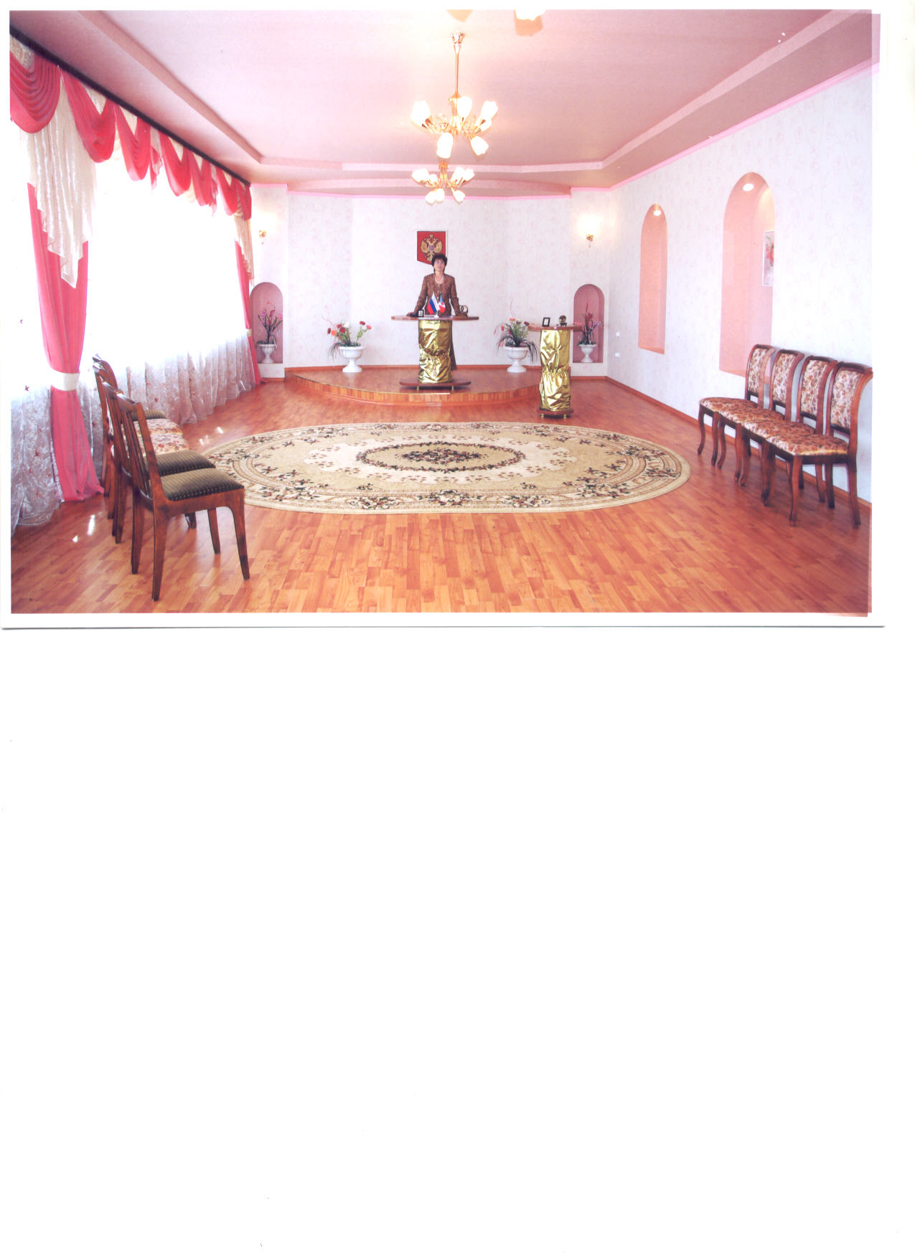
Зал торжественных церемоний
в Малосюгинском ЦСДК

Slide 9
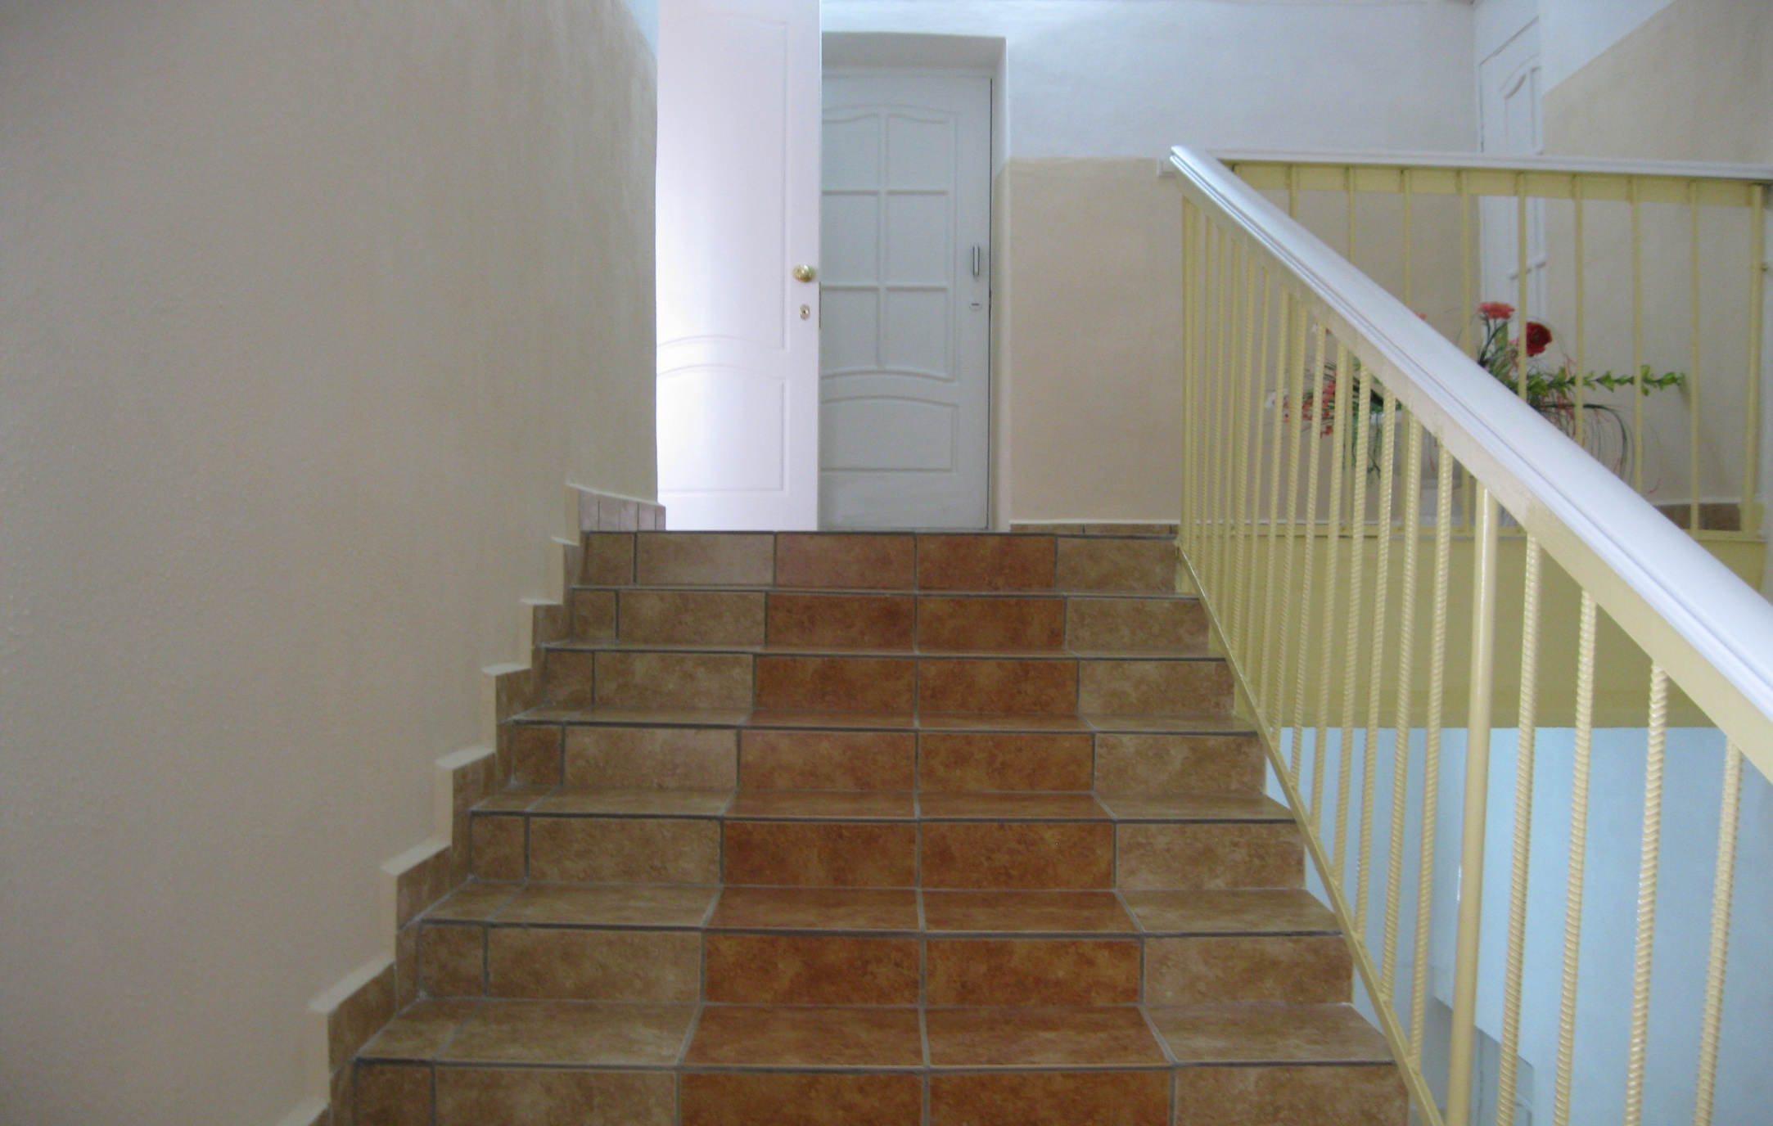
Лестничный марш зала торжественных церемоний

Slide 10
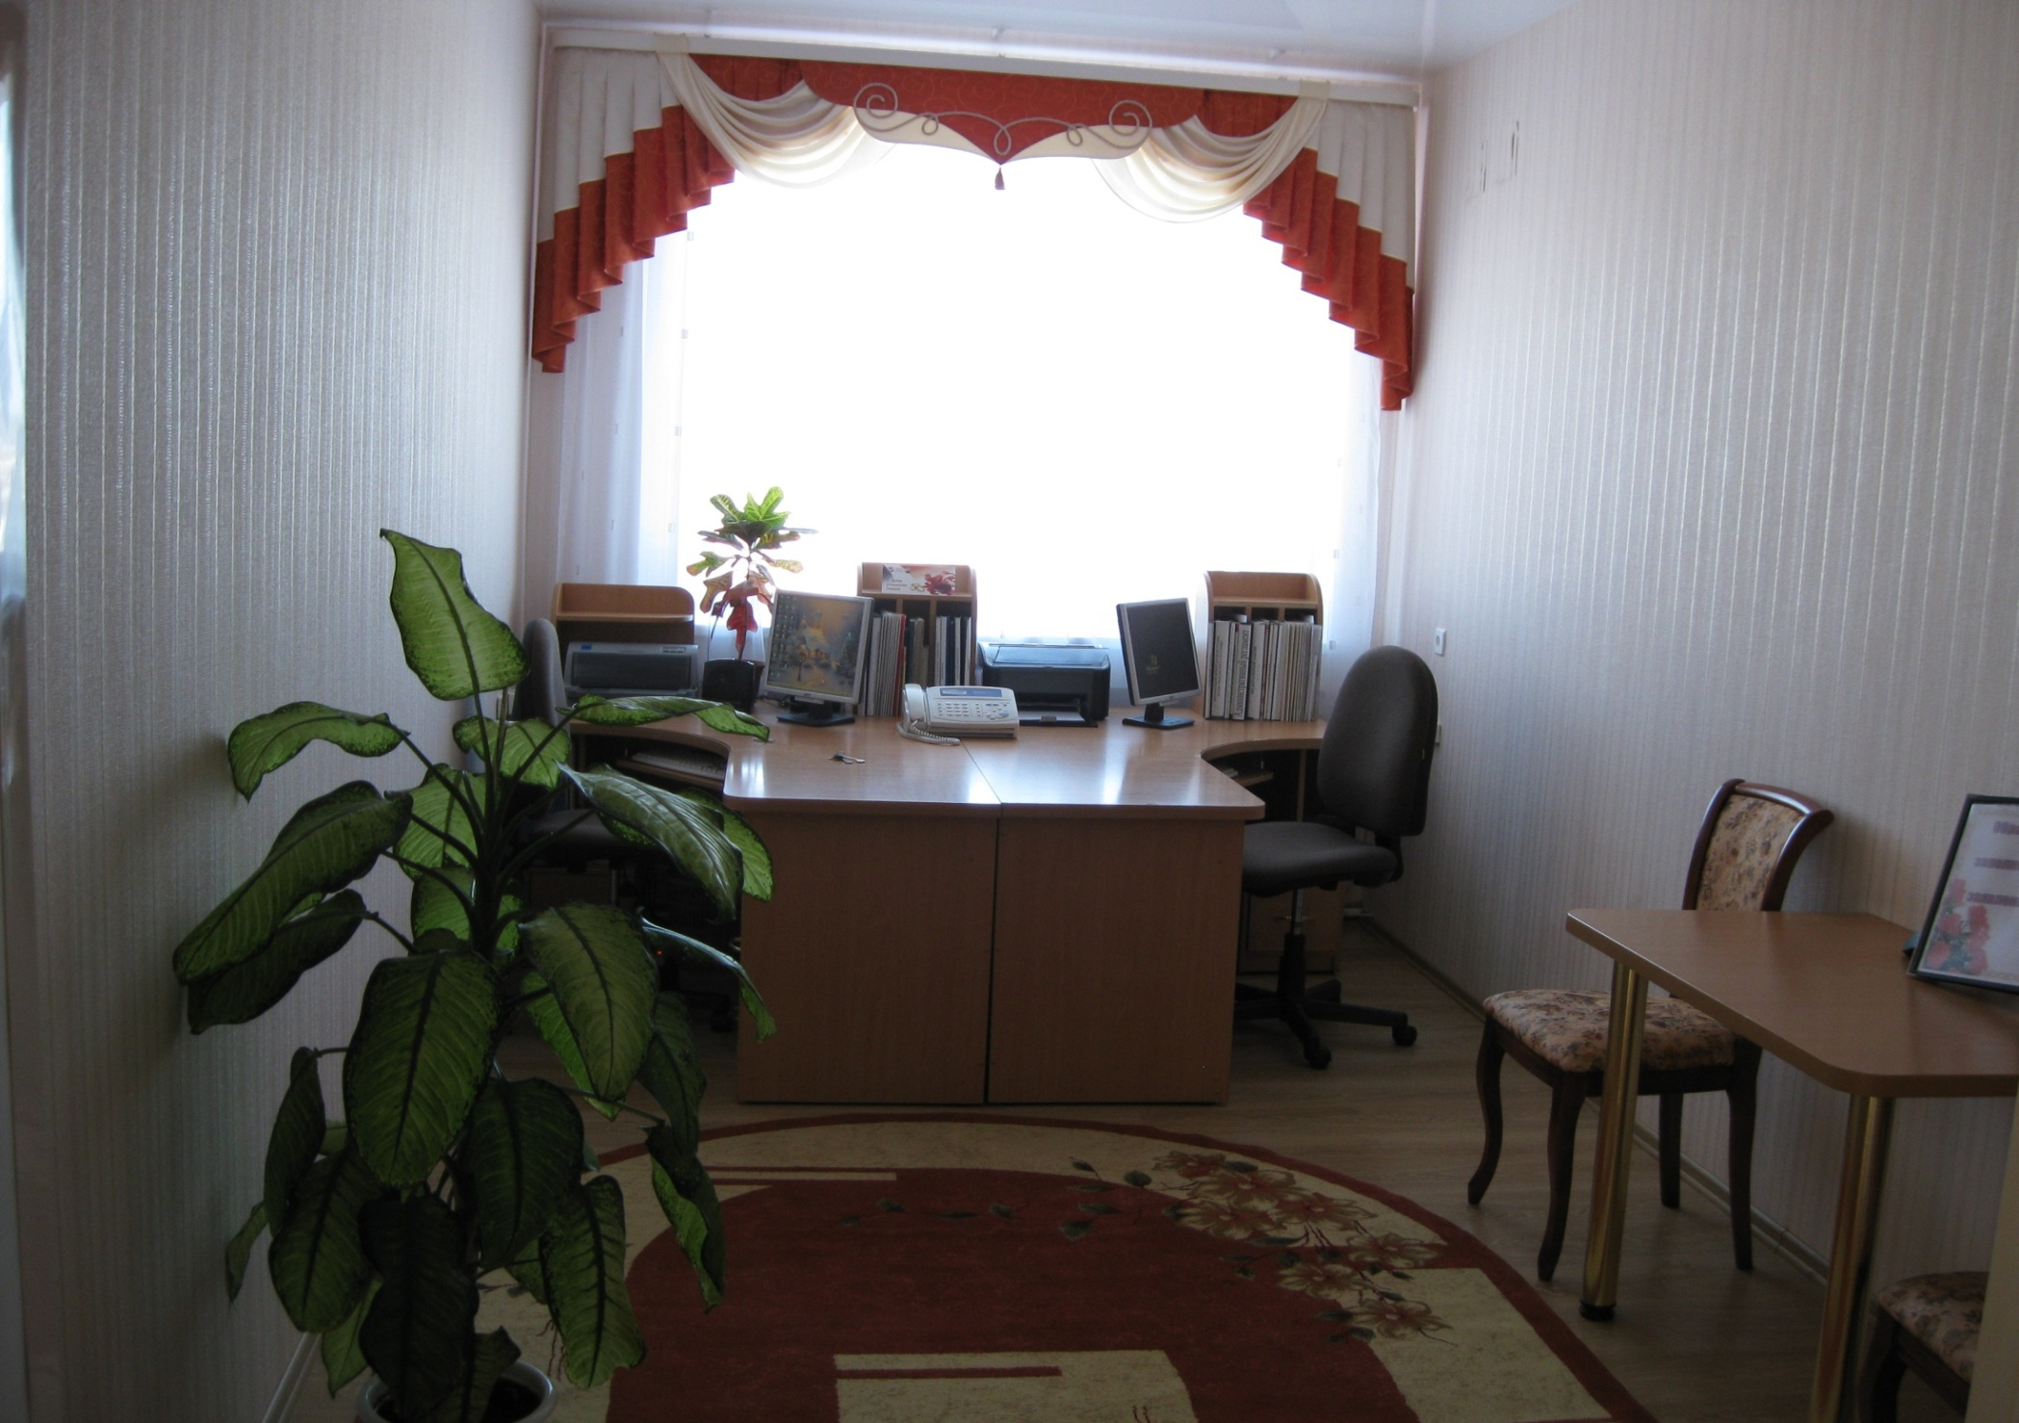
Кабинет 509 для приёма граждан

Slide 11
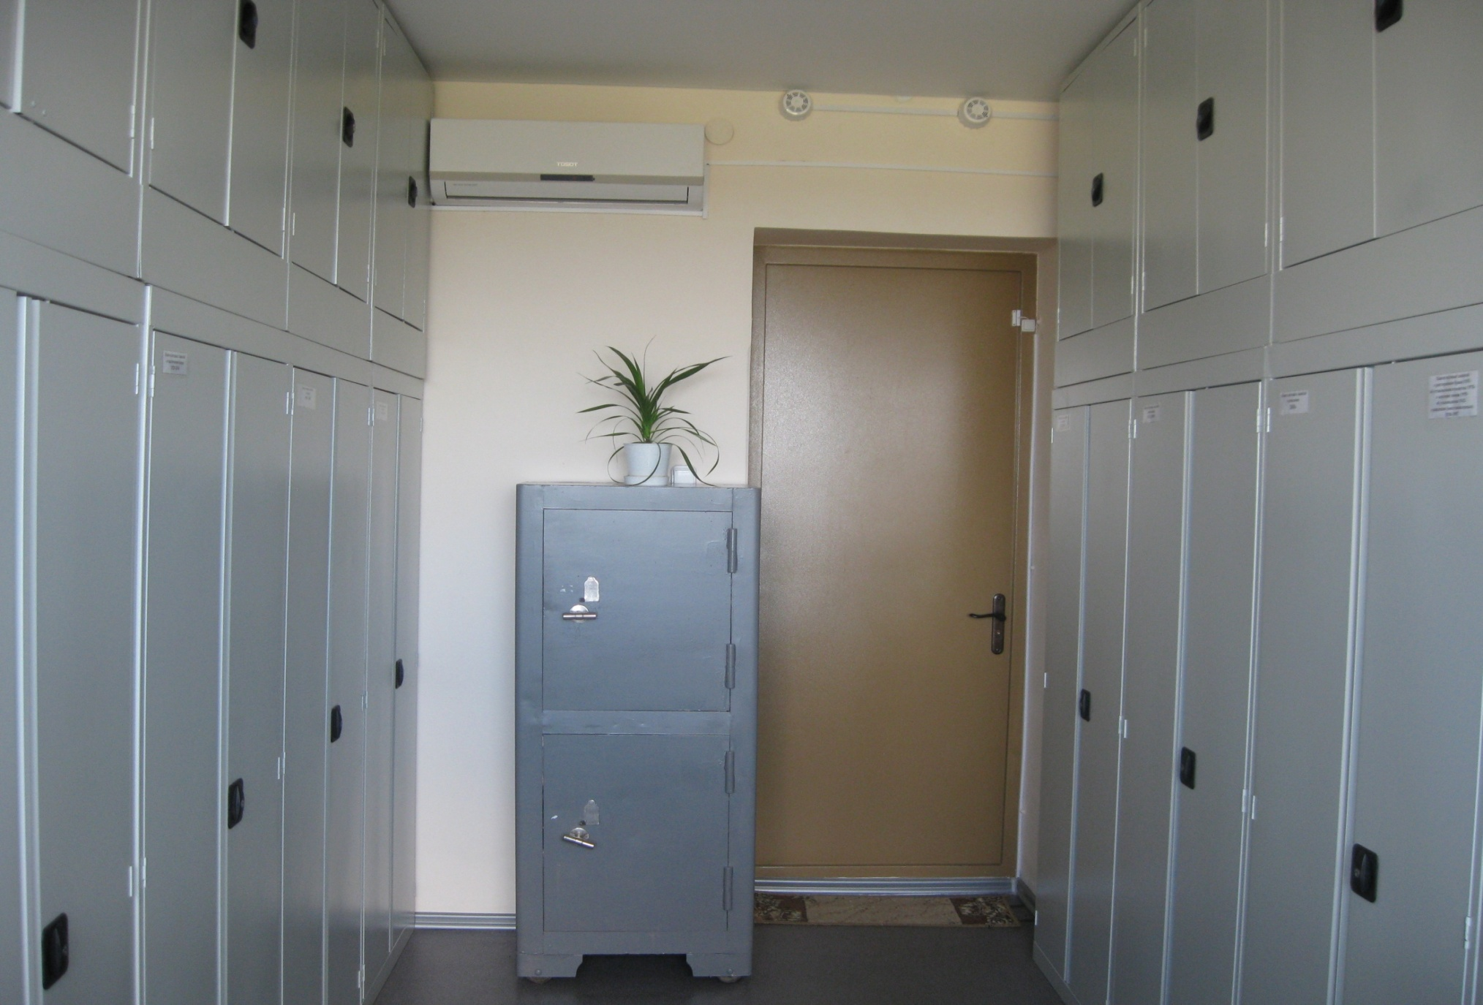
Архив отдела ЗАГС

Slide 12
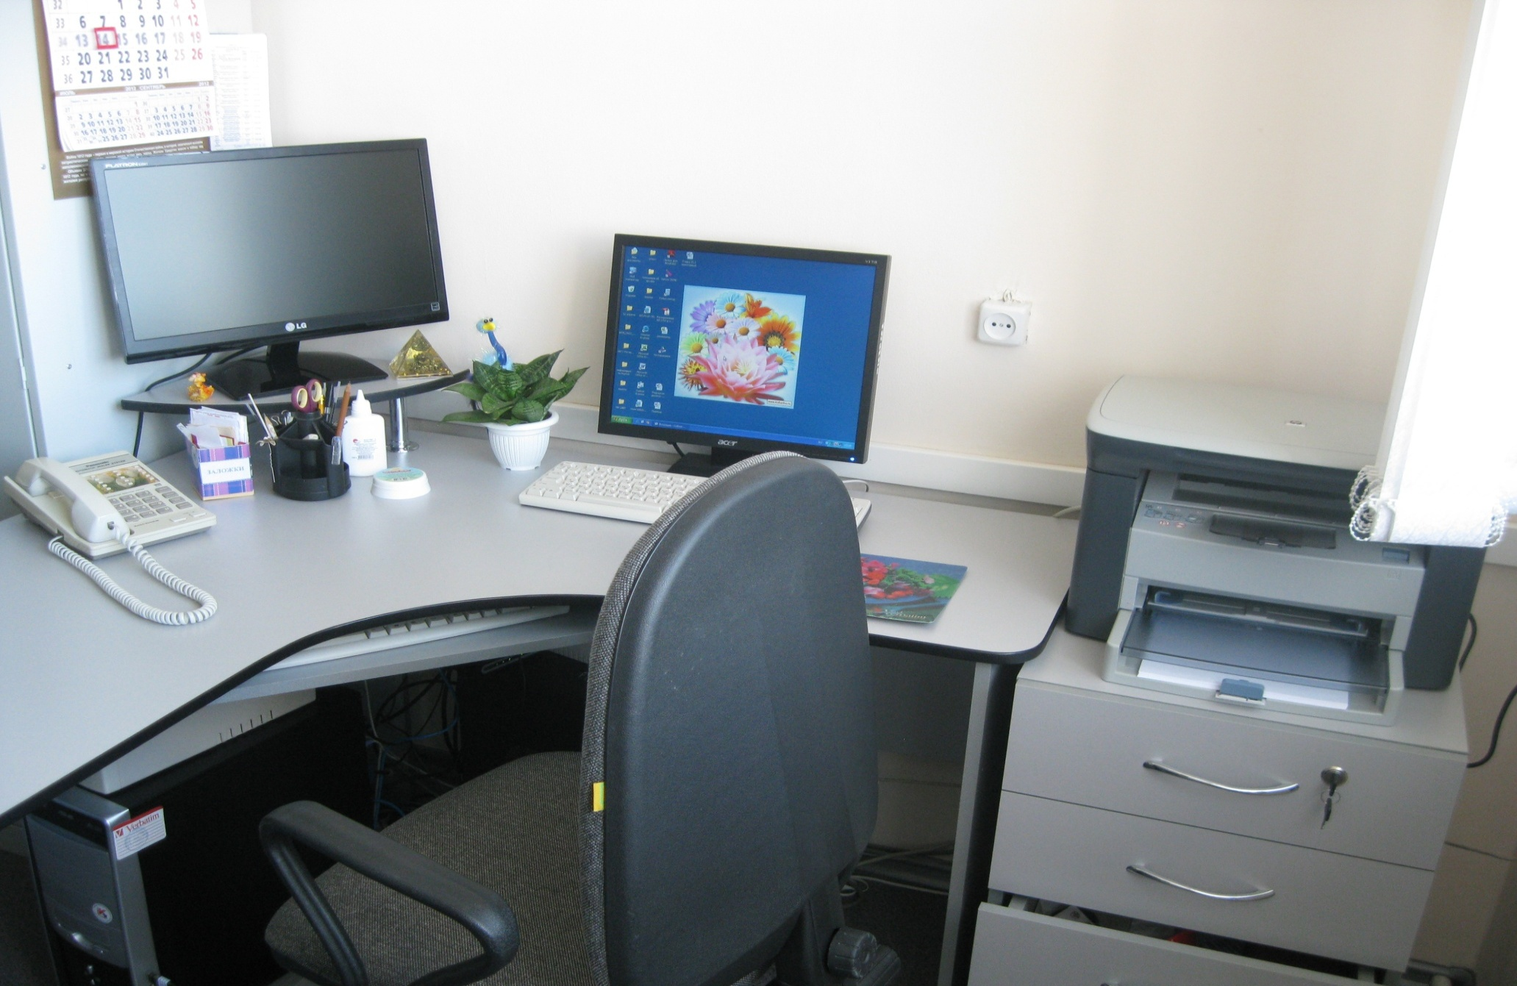
Компьютеризированное рабочее место специалиста
с выходом в сеть «Интернет»

Slide 13
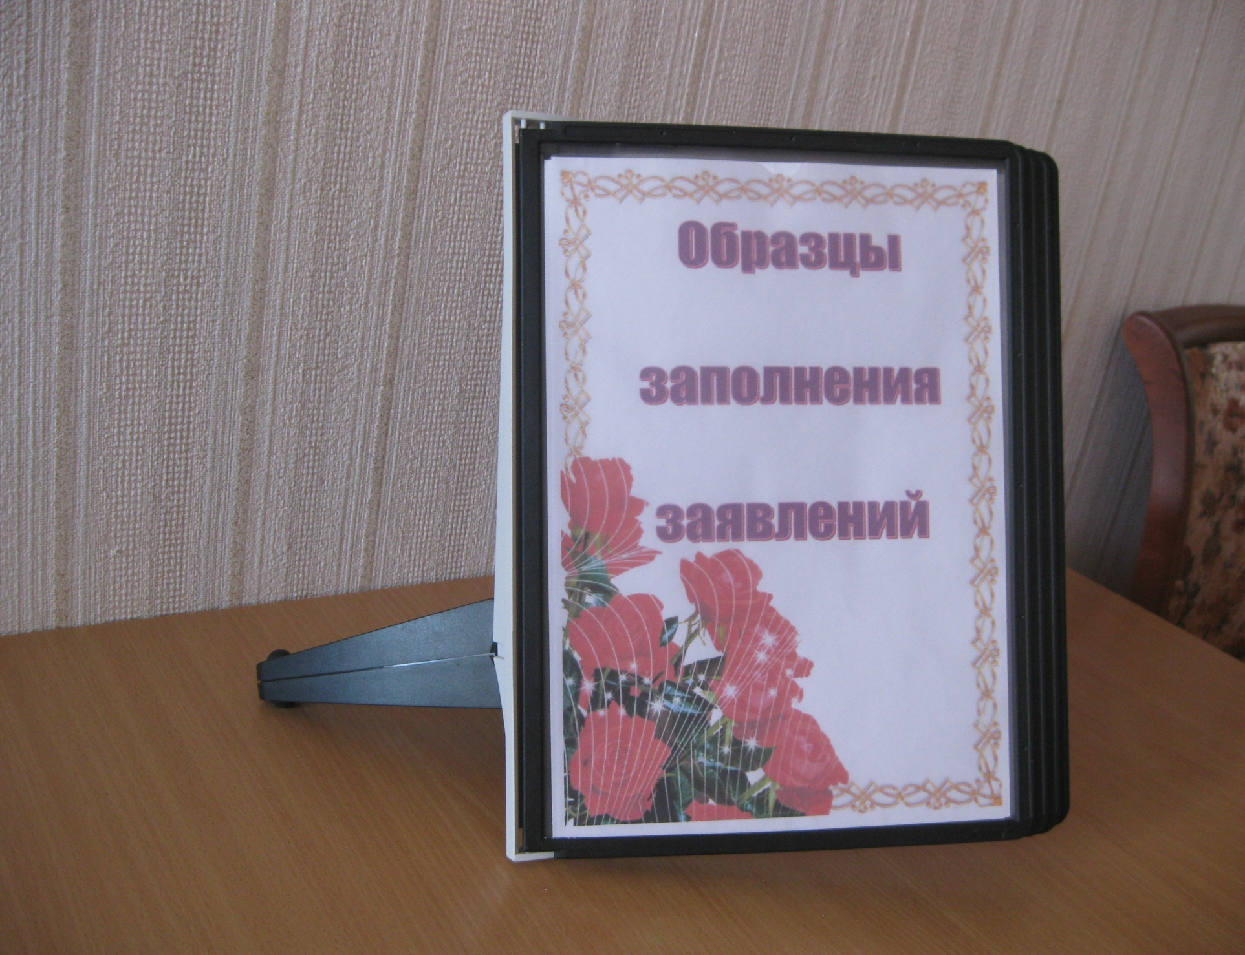
Для правильного заполнения заявлений ,
образцы размещены на демосистемах

Slide 14
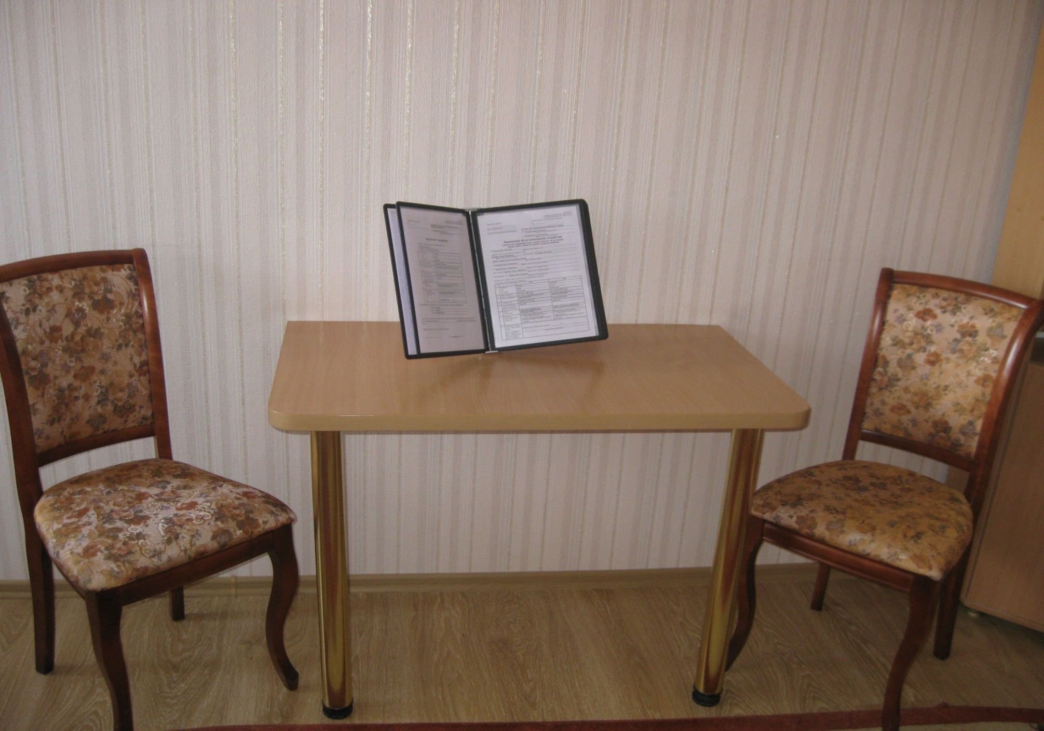

Slide 15
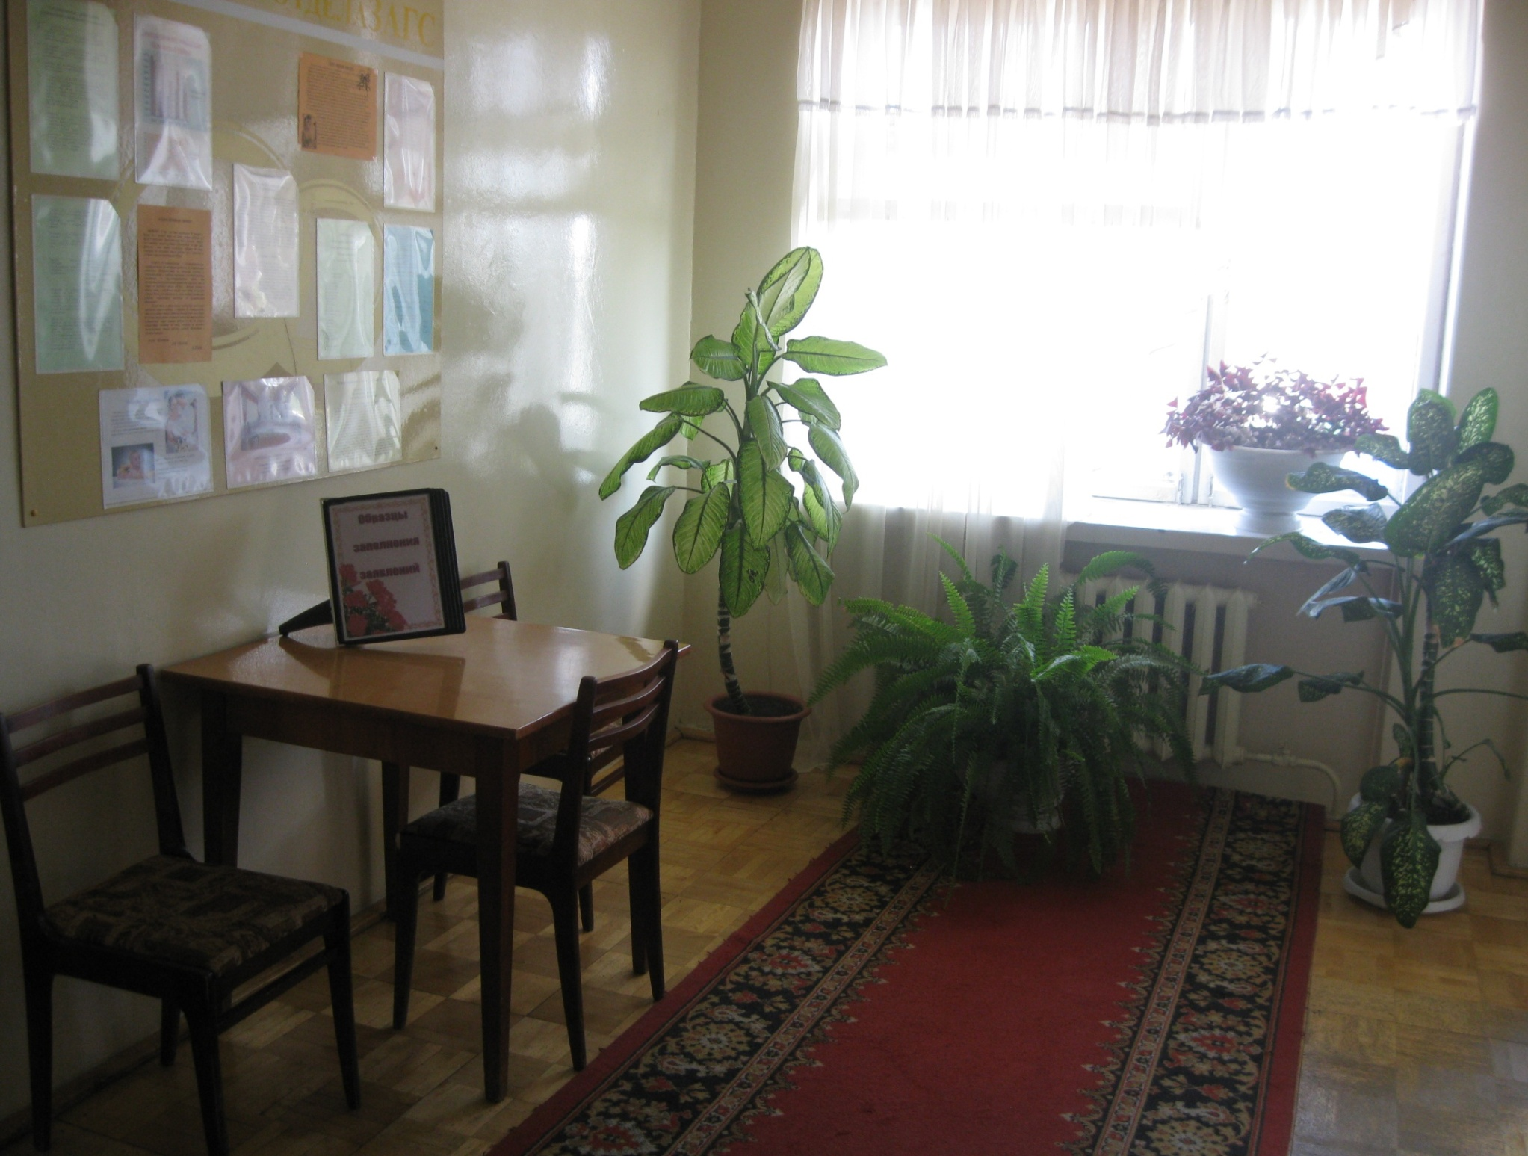

Slide 16
Отдел записи актов гражданского состояния проводит государственную регистрацию
7 видов актов гражданского состояния:
рождения
заключения браков
расторжения браков
установления отцовства
усыновления
перемены имени
смерти

Slide 17
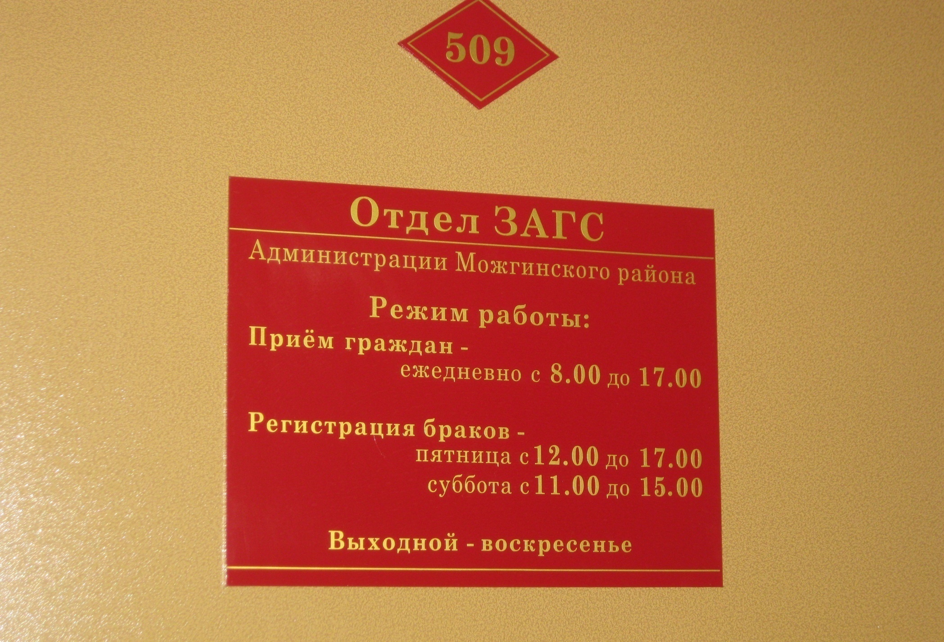

Slide 18
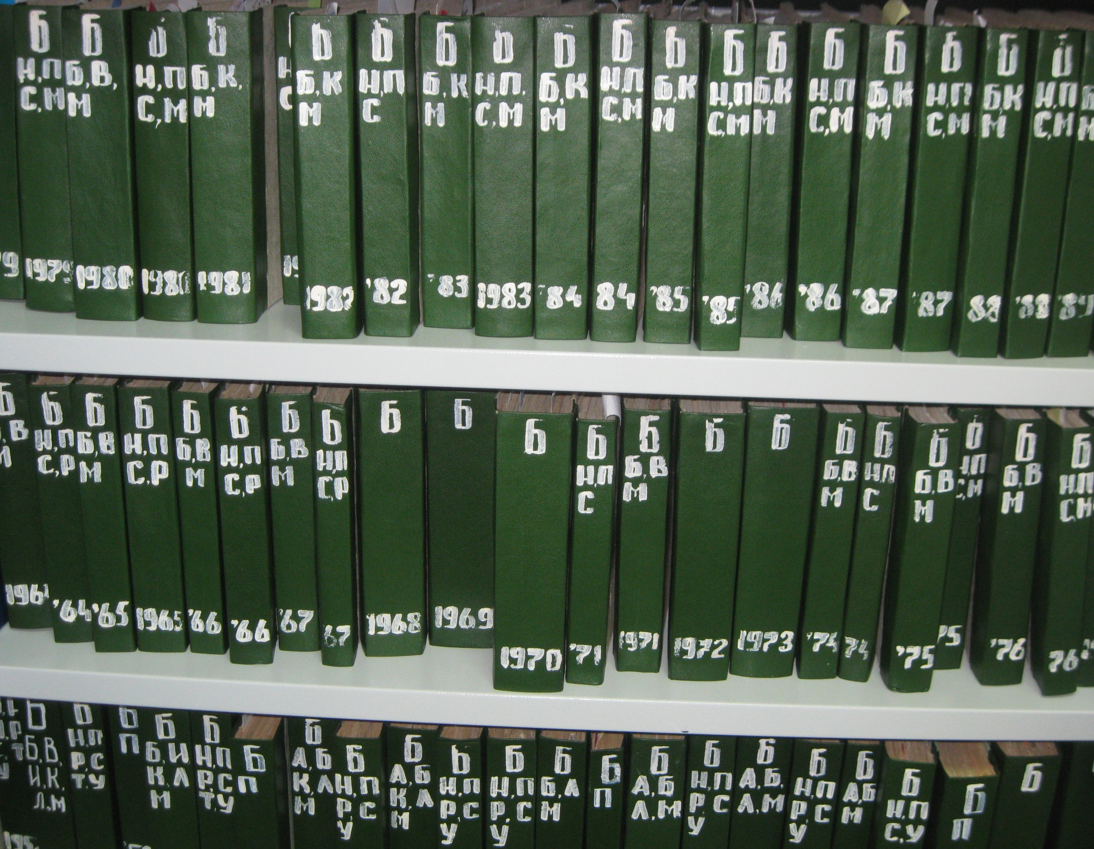

Slide 19
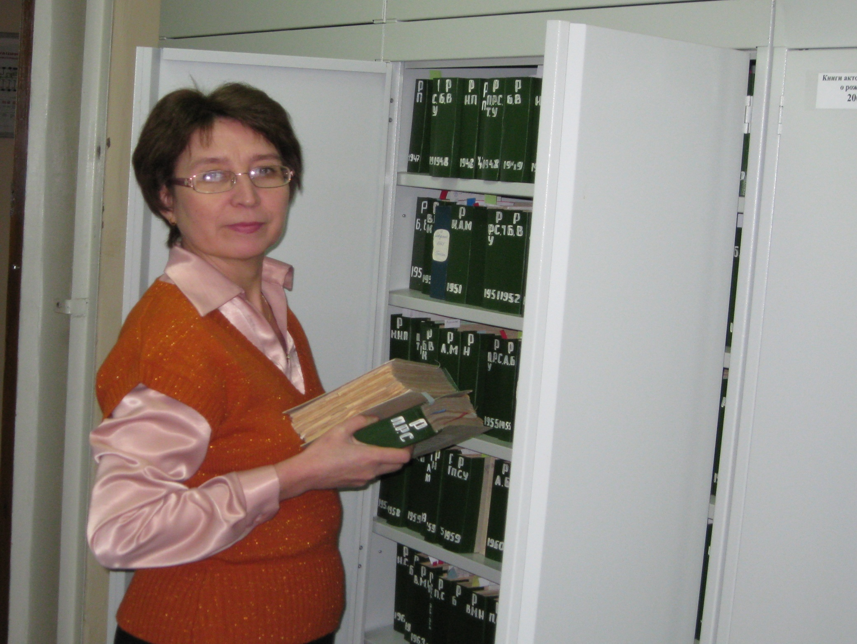

Slide 20
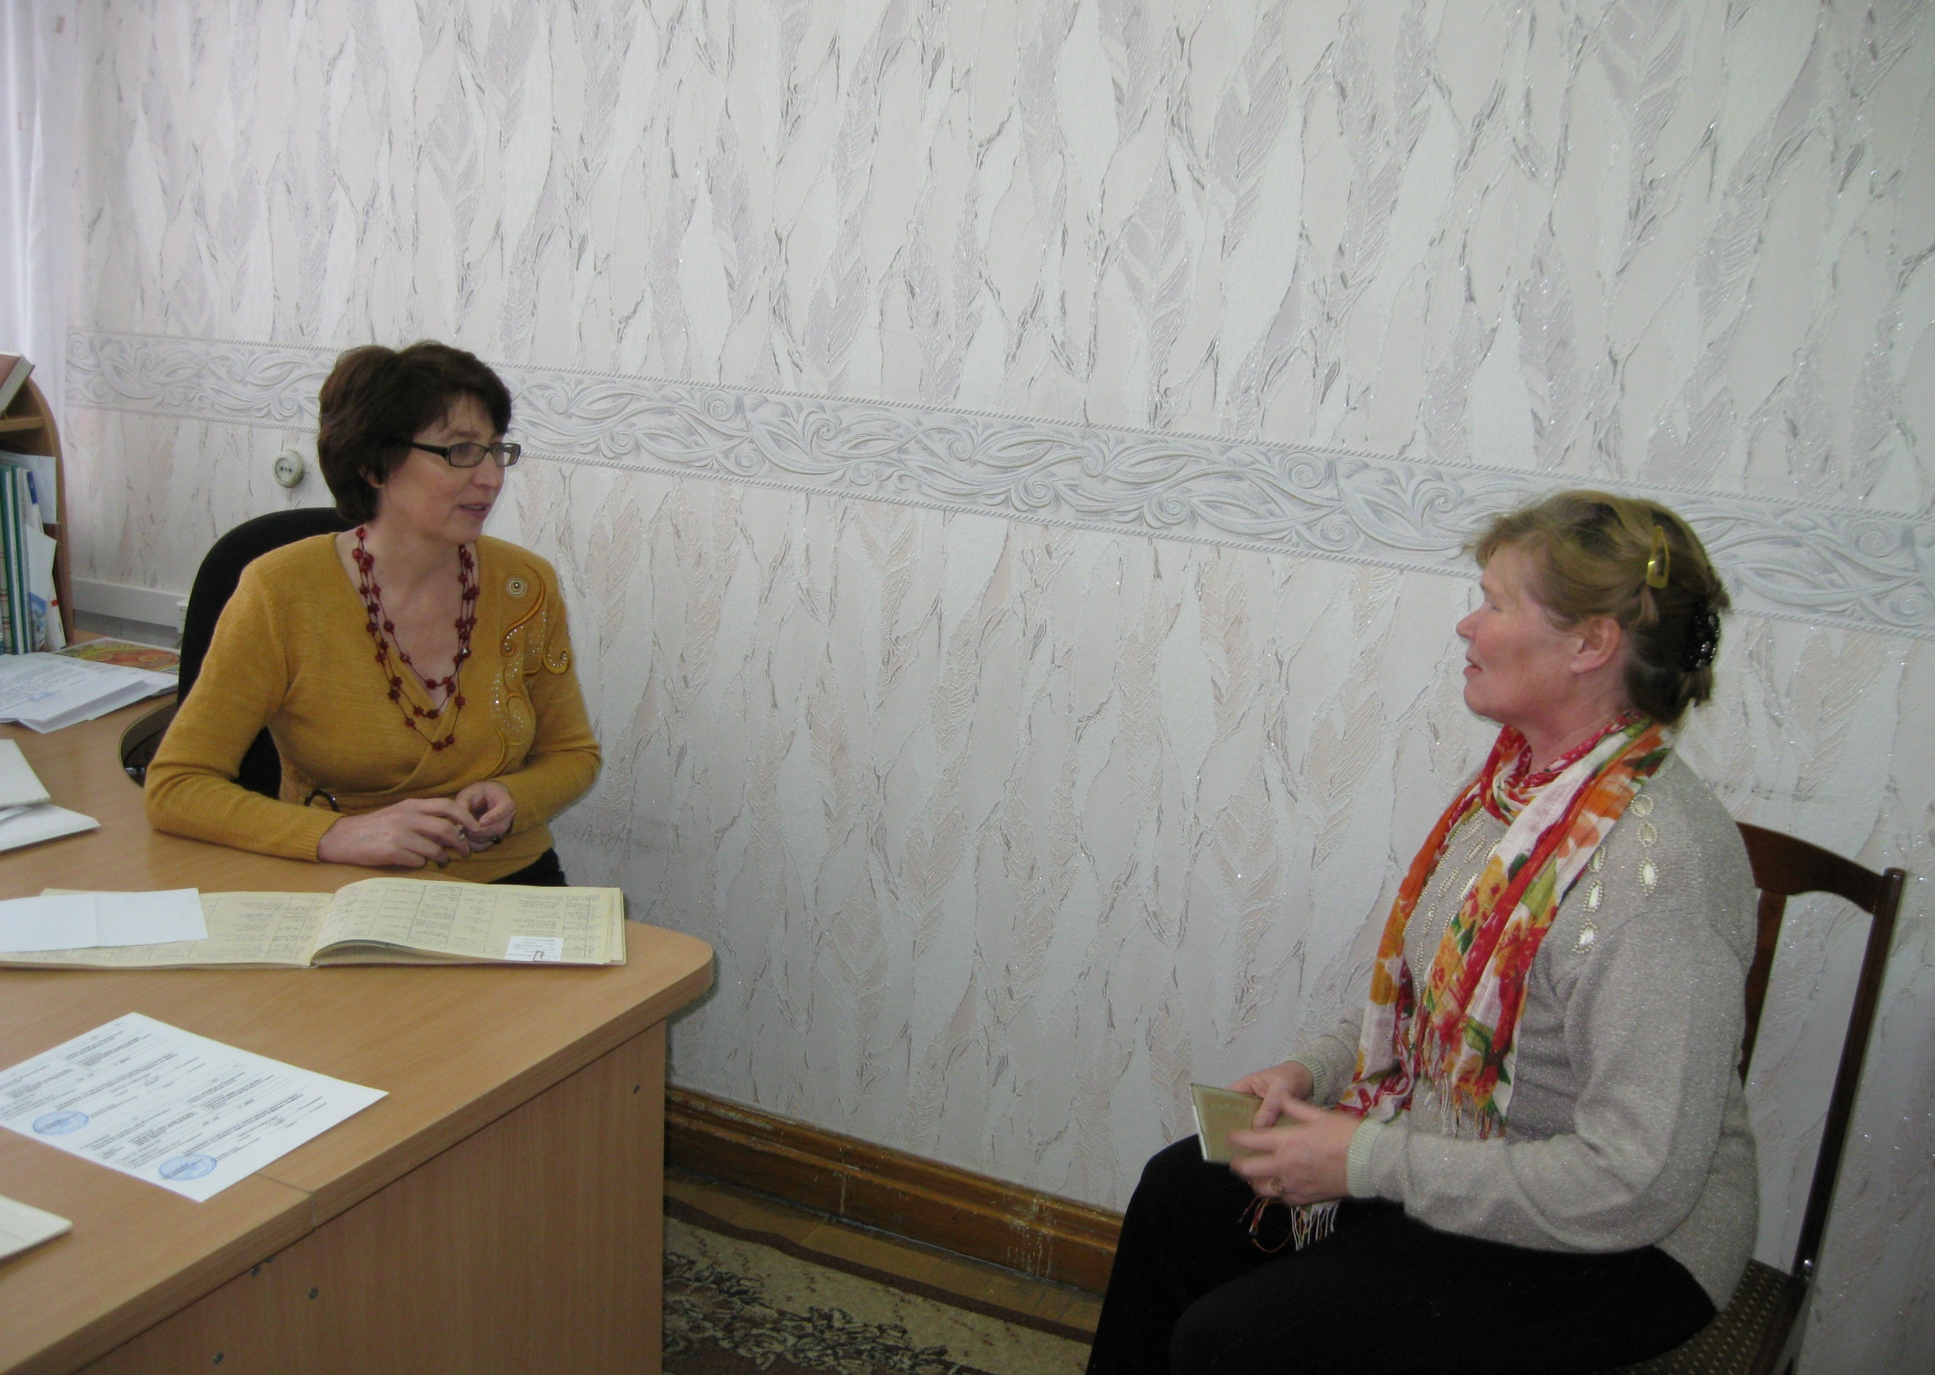

Slide 21
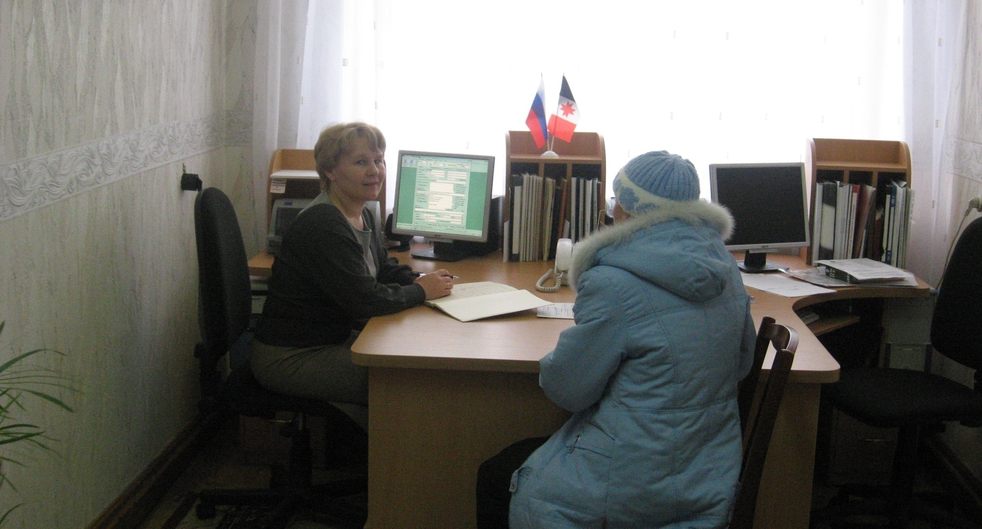

Slide 23
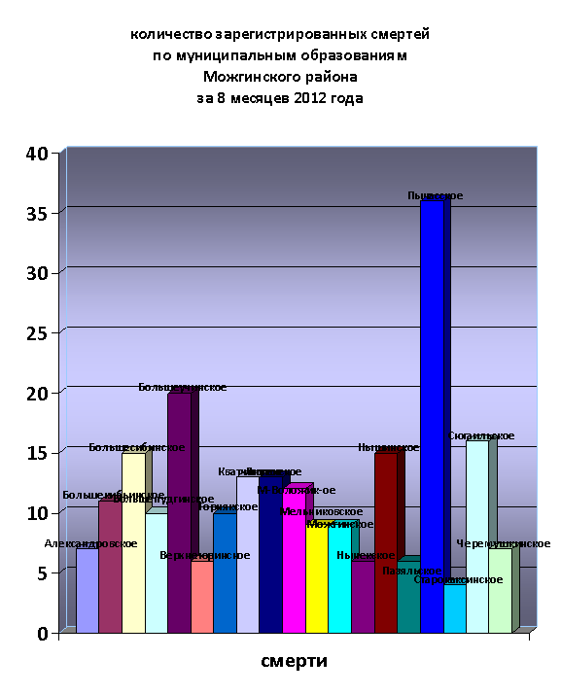
Notes:
Количество смертей

Slide 24
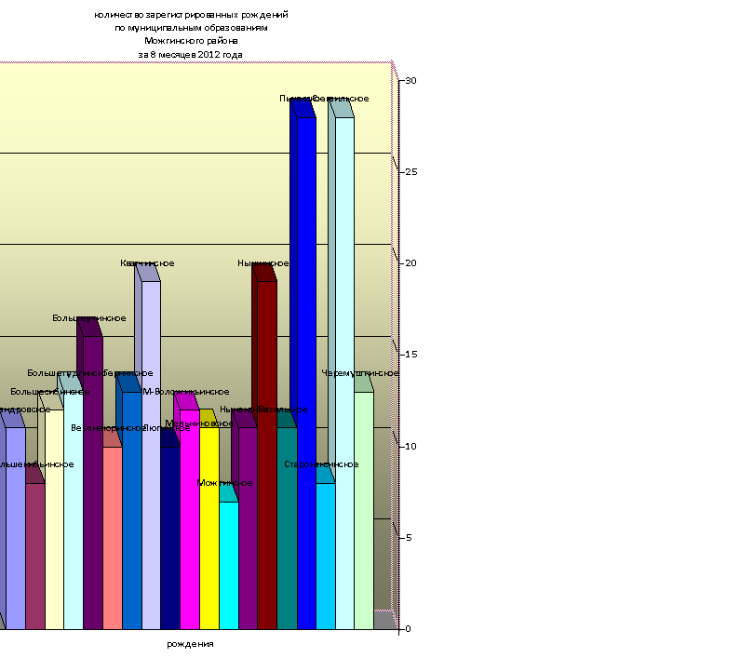
Notes:
Количество рождений

Slide 25
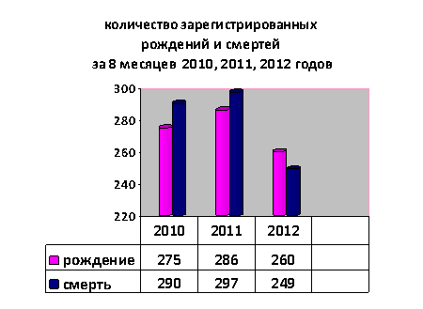

Slide 26
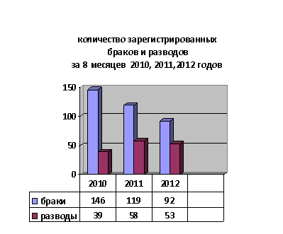

Slide 27
Спасибо
за внимание

